Slide 1

Strukturalni funkcionalizam u sociologiji
“Znanost je javno, a ne privatno dobro”
Robert K. Merton
Fakultet hrvatskih studija
Odsjek za sociologiju
Sociološke teme i perspektive 1
prof. dr. sc. Renato Matić
dr. sc. Ivan Perkov

Slide 2
osnovna funkcionalistička pitanja
Što društvu omogućuje opstanak?
Koji su uvjeti stabilnog društvenog poretka?
Zašto institucije nisu slučajne, nego imaju određene funkcije?

Slide 3
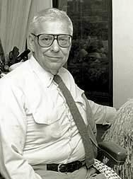
Što prijeti opstanku društva?
biološko uništenje
apatija članova
rat svih protiv sviju
apsorpcija od strane drugog društva
Marion Jospeh Levy
Društvo ne opstaje samo od sebe — mora neutralizirati prijetnje vlastitom opstanku
Vrlo jednostavno, ali važno pitanje: što sve može razoriti društvo?
Time otvara temeljnu funkcionalističku temu — opstanak sustava nije zadan, nego se mora stalno održavati.

Slide 4
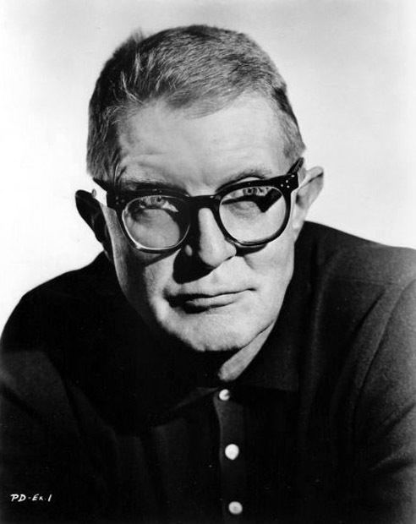
Neophodni zahtjevi za postojanje birokratske organizacije
Philip Selznik
Sigurnost organizacije
Stabilnost komunikacije (međusobna odgovornost)
Stabilnost neformalnih odnosa
Kontinuitet politike (racionalnost)
Homogenost javnosti – što je organizacije i čemu služi?
Organizacija = uređena skupina ljudi i uloga usmjerena prema određenom cilju
- opstanak organizacije ne ovisi samo o formalnim pravilima. Važni su i povjerenje, neformalni odnosi, stabilna komunikacija i jasno razumijevanje čemu organizacija služi.
Fakultet
ne opstaje samo zbog statuta i pravilnika
nego i zbog komunikacije, osjećaja svrhe i suradnje među ljudima

Slide 5
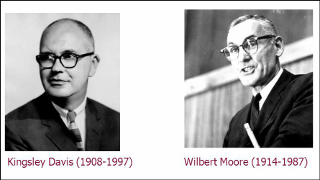

Davis & Moore
zašto postoji društvena stratifikacija?
društvo mora različitim ljudima dodijeliti različite uloge
neke su uloge funkcionalno važnije i zahtjevnije
povezane s većim nagradama i ugledom
stratifikacija se tumači kao mehanizam raspodjele ljudi na društvene položaje

Slide 6
Stratifikacija se ne prikazuje samo kao nejednakost, nego i kao funkcionalni mehanizam raspodjele uloga
zašto društva nagrađuju neke položaje više od drugih?
  - zato što društvo mora motivirati ljude da preuzmu funkcionalno važne i zahtjevne uloge.
liječnik specijalist ima veći ugled i veće nagrade od nekih drugih zanimanja
funkcionalistička logika: društvo time pokušava privući najsposobnije ljude na najodgovornije pozicije

Slide 7
- Što je zajedničko Levyju, Selznicku i Davisu & Mooreu?
svi polaze od pitanja opstanka i stabilnosti društva
društvo se promatra kao sustav
institucije i uloge nisu slučajne
svaki važniji dio društva ima neku funkciju u održavanju cjeline
funkcionalistička logika => društvo se promatra kao cjelina koja mora rješavati određene probleme opstanka, koordinacije i raspodjele uloga

Slide 8
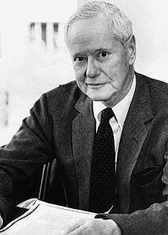


Robert King Merton (1910.-2003.)
Profesor na Sveučilištu Columbia
Tvorac teorija srednjeg dometa
Želi premostiti jaz između makro i mikro socioloških pristupa
Funkcionalna analiza
Teorija strukturalnog pritiska
Samoispunjavajuće proročanstvo
Referentne grupe

Slide 9
- Merton prihvaća temeljno funkcionalističko pitanje:
kako društvo opstaje i kako funkcionira
ali upozorava:
  ne funkcionira sve za sve
  nemaju sve pojave samo pozitivne učinke
  nisu sve institucije nužne i nezamjenjive
Merton ne napušta funkcionalizam — on ga čini kritičnijim i empirijski preciznijim.
On ostaje unutar funkcionalističke tradicije, ali je više ne prihvaća naivan način. Upravo zato je toliko važan.

Slide 10
Najvažnije djelo strukturalnog funkcionalizma
Raspravlja nedorečene aspekte teorije i razrađuje koncepte za kasniju uporabu
Pojašnjava i kodificira funkcionalnu analizu
  Promatra stabilnost, ali i promjenjivost društvenih struktura
  Uspostavlja razlike između društvenih funkcija i osobnih motivacija djelovanja
  Proučava različite sociokulturne fenomene da bi dokazao korisnost perspektive

Slide 11
Merton i funkcionalna analiza
društvene pojave treba analizirati prema njihovim posljedicama za društveni sustav
sociologa ne zanimaju samo motivi pojedinaca
važno je razlikovati:
  društvene funkcije - disfunkcije - nefunkcije
Funkcionalna analiza = proučavanje učinaka neke društvene pojave na održavanje ili prilagodbu sustava
prenosi znanje
disciplinira
selektira
može i reproducirati nejednakost
što neka društvena pojava čini društvu => kakve posljedice proizvodi

Slide 12
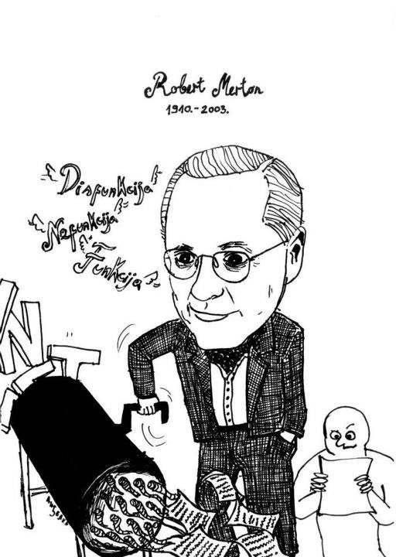
Funkcionalna analiza R. Mertona
Postulat funkcionalnog jedinstva
Postulat univerzalnog funkcionalizma
Postulat o neophodnosti

Slide 13

Postulat funkcionalnog jedinstva
Pretpostavka
Sve standardizirane društvene aktivnosti doprinose stabilnosti cijelog društva.
Mertonova korekcija
društva nisu jednako integrirana
ono što koristi jednoj skupini ne mora koristiti svima
neka pojava može istodobno povezivati jedne, a razdvajati druge
Religija: može unutar jedne zajednice jačati solidarnost, a da za ukupno društvo nema realan učinak
- Merton upozorava da ne smijemo pretpostaviti da je svaka važna institucija automatski dobra za sve dijelove društva

Slide 14

Postulat univerzalnog funkcionalizma
Sve standardizirane društvene ili kulturne forme imaju pozitivne funkcije
Kontradiktornost sa stvarnošću: primjer ekstremnog nacionalizma
Svaki dio društva može biti funkcionalan, disfunkcionalan i nefunkcionalan
ne mora sve što postoji biti korisno za društvo

Slide 15

Postulat nužnosti
Sve su strukture i institucije nužne za društvo?
- Uvodi koncept funkcionalnih ekvivalenata ili funkcionalnih alternativa
- Svi postulati trebaju empirijsku provjeru
Socijalizacija djece: nekad dominantno u obitelji, a danas i škola, vršnjaci, mediji, digitalne mreže
nije svaka postojeća institucija nezamjenjiva – neke druge institucije mogu peeuzeti njenu ulogu

Slide 16

Predmet istraživanja:
  Socijalne funkcije, a ne individualni motivi
- socijalne funkcije:
  one uočene konzekvence, koje se događaju zbog adaptacije i usklađivanja sistema

Slide 17

Socijalna činjenica može imati i negativan učinak:
Funkcija, disfunkcija i nefunkcija
Funkcija: posljedica koja doprinosi prilagodbi ili stabilnosti sustava.
Disfunkcija: posljedica koja narušava prilagodbu ili stabilnost sustava.
Nefunkcija: pojava koja nema važan učinak na sustav koji promatramo.
Primjer: birokracija
funkcija: red, predvidivost, pravila
disfunkcija: formalizam, sporost, dehumanizacija
Ovdje vidimo koliko je Merton realističniji od ranijih funkcionalista. => ista institucija može i pomagati i smetati

Slide 18

Neto ravnoteža
nijedna pojava nije nužno samo funkcionalna ili samo disfunkcionalna
- zato treba pitati: što prevladava?
- sociolog mora procijeniti ukupni učinak neke pojave
Neto ravnoteža = procjena prevladavaju li funkcije, disfunkcije ili nefunkcije
Društvene mreže
funkcije: povezivanje, informiranje, mobilizacija
disfunkcije: dezinformacije, ovisnost, polarizacija
- ne pitamo je li nešto samo dobro ili samo loše, nego kakva je ukupna ravnoteža njegovih učinaka?

Slide 19

Manifestne i latentne funkcije
manifestne
  vidljive, ciljane
  svakom dostupne
latentne:
  nevidljive, neciljane – neanticipirane konzekvence
Sveučilište
manifestna funkcija: obrazovanje i stjecanje diplome
latentna funkcija: stvaranje mreža poznanstava, odgađanje ulaska na tržište rada, pronalaženje partnera
  -društvo često proizvodi posljedice koje nije planiralo, a upravo to sociolog treba otkriti. za neke autore to je bit sociologije
  Peter Berger: razotkrivanje

Slide 20

Teorije srednjeg dometa (middle-range theory)
teorije koje objašnjavaju određeni segment društvene stvarnosti i mogu se empirijski provjeravati
Primjeri
teorija anomije
teorija referentnih grupa
samoispunjavajuće proročanstvo
birokratske disfunkcije
Merton ne želi ‘teoriju svega’ - teorije koje su dovoljno široke da objašnjavaju, ali dovoljno konkretne da ih možemo provjeriti

Slide 21
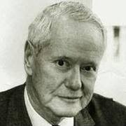
Teorija strukturalnog pritiska
Strain Theory
Sredstva
Prihvaćanje
Odbijanje
Konformizam
Inovacija
Ritualizam
Povlačenje
Prihvaćanje
Ciljevi
Nova sredstva
Pobuna
Novi ciljevi
Odbijanje

Slide 22
Konformizam: prihvaćanje ciljeva i legitimnih sredstava
student koji uči, polaže ispite i napreduje kroz sustav
Inovacija: prihvaćanje ciljeva, ali ne i legitimnih sredstava
financijska prijevara, korupcija, varanje na ispitu
Ritualizam: netko napušta velike ciljeve, ali i dalje slijedi pravila
službenik koji više ne vjeruje u smisao sustava, ali uredno provodi procedure
Povlačenje: odbacivanje i ciljeva i sredstava
ovisnik, potpuna socijalna izolacija, bijeg iz društvene igre
Pobuna: odbacivanje postojećih ciljeva i sredstava, te uvođenje novih
revolucionarni ili radikalni pokret koji želi novi društveni poredak
Kriminal nije jedina devijantnost

Slide 23
Merton i funkcionalna analiza
Zašto je Merton i danas važan?
korigira prejednostavni funkcionalizam
uvodi realističniji pogled na društvene posljedice
pomaže razumjeti skrivene učinke institucija
objašnjava kako društvena struktura može proizvoditi devijantnost
ostaje važan i u sociologiji obrazovanja, devijantnosti, birokracije i medija
Merton je pokazao da društvo ne proizvodi samo red, nego i napetosti, prikrivene posljedice i devijantne ishode.
Jedna misao: društvene institucije nisu jednostavne, a posljedice njihova djelovanja često su složenije nego što same priznaju.

Slide 24
Sažetak: Merton u jednoj cjelini
korigira i precizira funkcionalizam
odbacuje ideju da je sve što postoji automatski korisno za društvo
uvodi razliku između funkcija, disfunkcija i nefunkcija
pokazuje razliku između manifestnih i latentnih funkcija
zagovara teorije srednjeg dometa
objašnjava devijantnost kroz strukturalni pritisak
- društvo ne treba promatrati ni naivno ni pojednostavljeno: ono istodobno proizvodi red, prikrivene posljedice i strukturalne napetosti.

Slide 25
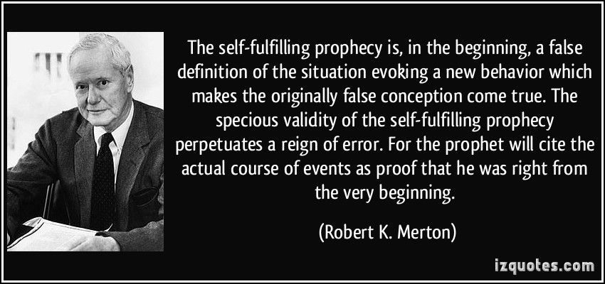


Slide 26
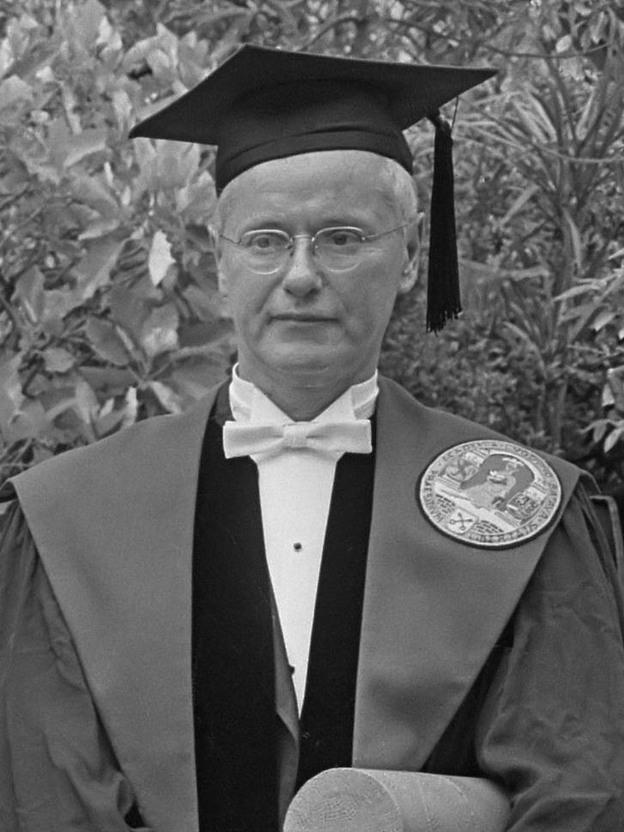
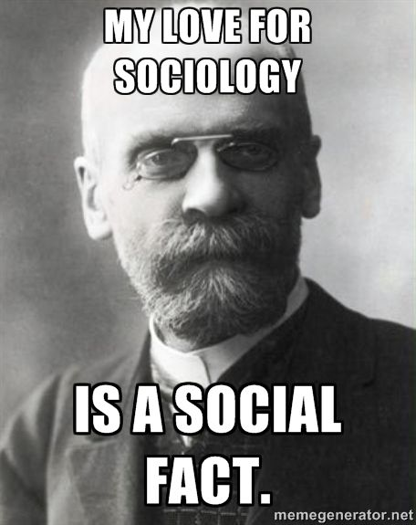
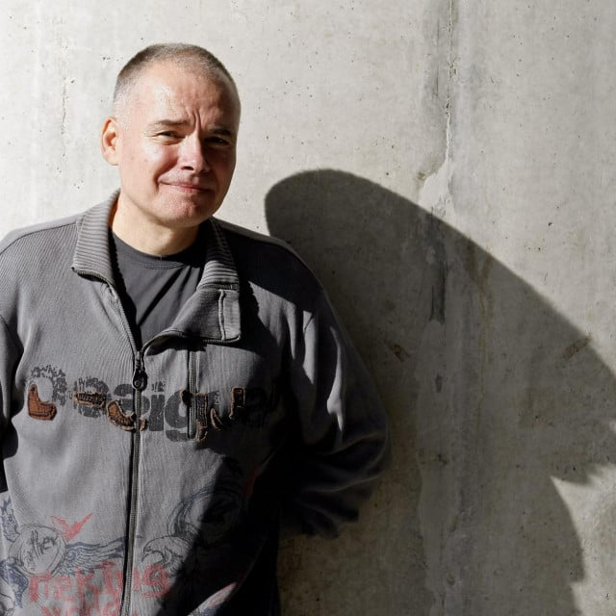
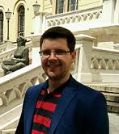
Hvala na pozornosti!

